Slide 1

山东矿安机电
ZYJ-400/280架柱式液压回转钻机
汇报人：Kuangan001

Slide 2
PPT模板 http://www.1ppt.com/moban/
CONTENT
01.ZYJ-400/280架柱式液压回转钻机介绍
02.ZYJ-400/280架柱式液压回转钻机适用范围
03.ZYJ-400/280架柱式液压回转钻机技术参数
04.ZYJ-400/280架柱式液压回转钻机结构特点

Slide 3
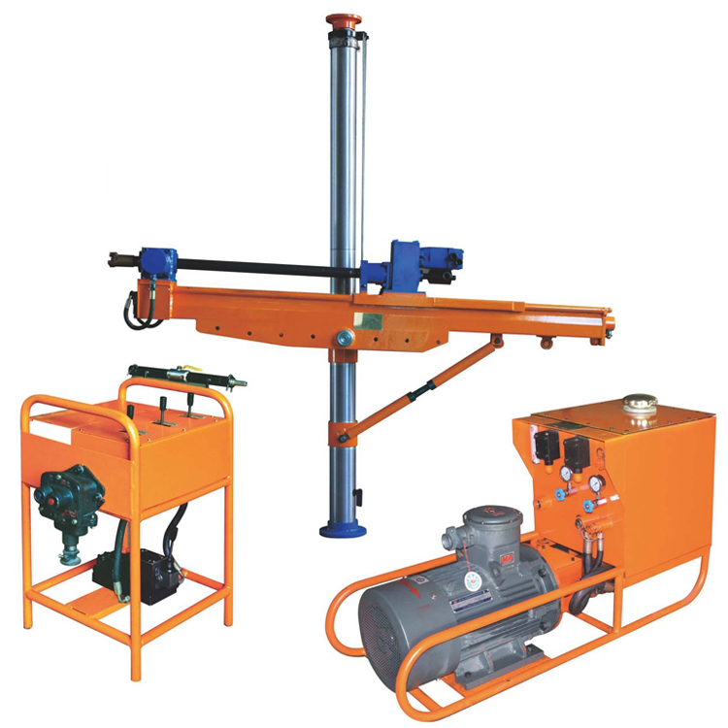
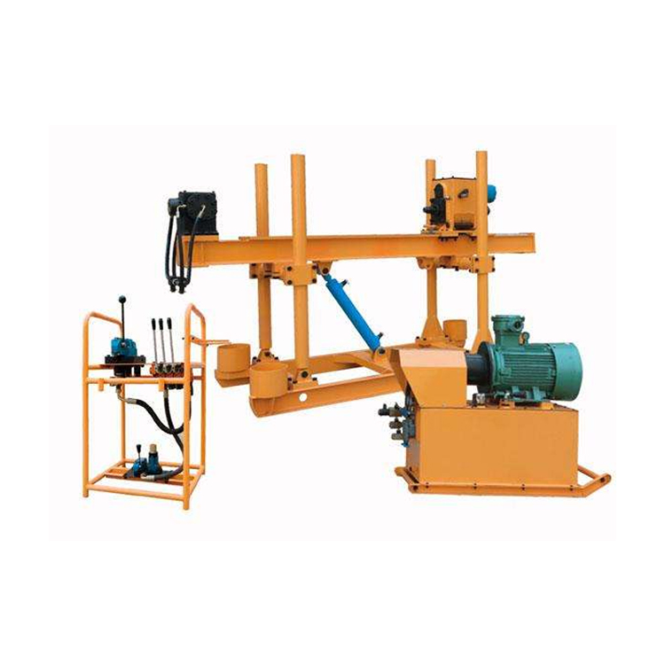
ZYJ-400/280架柱式液压回转钻机
回转钻机
ZYJ-400/280
架柱式液压

Slide 4
ZYJ-400/280架柱式液压回转钻机介绍
ZYJ-400/280架柱式液压回转钻机使用硬质合金，金刚石复合片钻头，效螺旋钻杆配煤钻头回转钻进，可适用于岩巷面和采掘面的超前瓦斯和水的探测钻孔，钻孔深度50至70米。自身配有支撑和固定导轨的支柱，肆零零捌捌陆零伍叁柒，采用顶紧方式，导轨和立柱之间采用了360度可调的连接盘，保证了孔角度的360度可调。

Slide 5
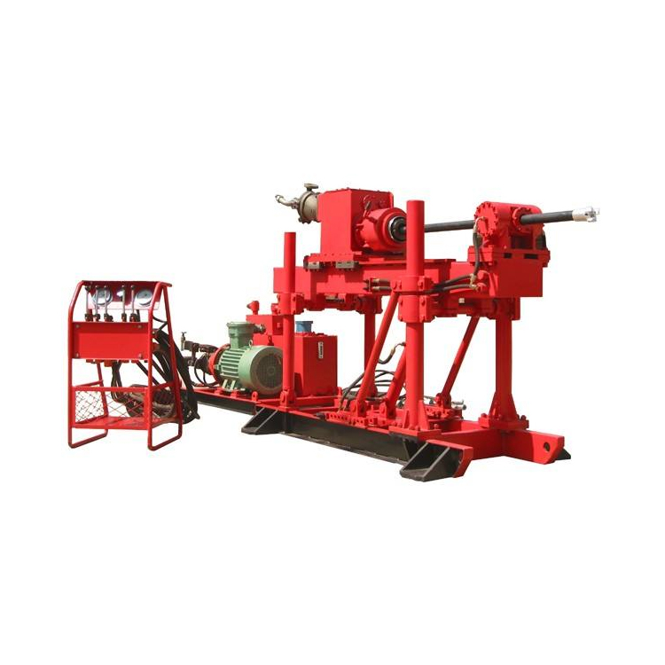
ZYJ-400/280架柱式液压回转钻机技术参数
额定转矩 Nm >400
额定转速 r/min >280
额定流量 L/min 70
推进力 kN 30
钻孔方位 度 O—360° ±90°
推进行程 mm 1080
钻孔深度 m 220
钻孔速度 Mm/min 400
钻岩硬度 f 10
适应钻杆 mm φ42—φ75
适应zui大高度mm 4000
适应zui小高度 mm 1500
冲洗水压力 Mpa 0.6—1.2
钻孔直径 mm φ50—φ153
机重 kg 170

Slide 6

ZYJ-400/280架柱式液压回转钻机结构特点
结构设计科学合理、体积小、重量轻、解体快、使用方便。全自动顶紧系统，稳定牢固，钻孔准确，精度高。
自动液压控制，无级变速，操作简单，遥控距离远。主机占地面积小，适应各种复杂环境，可钻各种方位和角度的工程用孔。
钻机破岩速度快，钻程长省时省力，工作效率高。

Slide 7

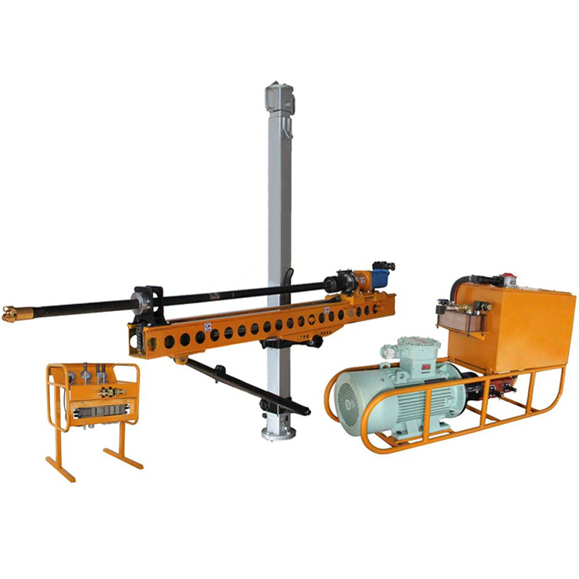
ZYJ-400/280架柱式液压回转钻机

Slide 8

ZYJ-400/280架柱式液压回转钻机适用范围
ZYJ-400/280架柱式液压回转钻机适用于放顶炮孔、放水孔、瓦斯抽放孔、注浆孔，地址勘探孔及其它工程用孔。适用于岩石坚固性系统f≤10的各种煤层、岩层。山东矿安机电有限公司，钻机可在基本参数表中规定的方位角和倾角范围内任意钻孔。可配多种形式及规格的钻具使用，适用不同钻探要求。

Slide 9

ZYJ-400/280架柱式液压回转钻机
架柱式液压回转钻机

Slide 10
山东矿安机电
感谢您的观看
汇报人：山东矿安

